Slide 1

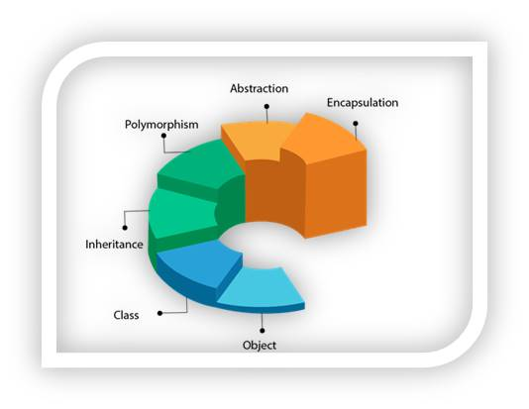

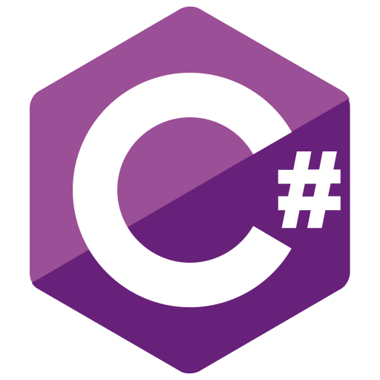
C#’da Paket Kavramı ve Kullanımı
Nesneye Dayalı Programlama Dersi
http://youtube.com/bmdersleri
Hazırlayan ve Sunan: Hüseyin Said Zeyrek 1911404036
Tarih : 11/06/2021
Sürüm : v2
Ders Yürütücüsü : Doç. Dr. İsmail KIRBAŞ

Slide 2

İçindekiler
Paket(Package) Kavramı
Paket ile İlgili Kavramlar
Paket Örneği
NuGet Nedir?
Oluşturucular-Kullanıcı Arasında Paket Akışı
Paket Tüketimi İş Akışı
Visual Studio’da NuGet Paket Yöneticisi ile Paket İndirme
İndirilen Paketin Kullanımı
Sonuç
Kaynaklar
http://youtube.com/bmdersleri

Slide 3
Paket(Package) Kavramı
Paketler, adlandırma çakışmalarını önlemek, erişimi kontrol etmek, sınıfların, arayüzlerin, numaralandırmaların ve açıklamaların aranmasını / bulunmasını ve kullanımını kolaylaştırmak için kullanılır.
Paket(Package), nesnelerin taşınabilirlik ve verimli erişim için tanımlı bir fiziksel biçimin tek bir varlığında düzenlemek amacıyla kullanılabilen soyut bir sınıftır.
.NET Framework, varsayılan olarak standart bir ZIP dosyası kullanarak sayfalar ve belgeler için içerik, kaynak ve ilişkileri depolamak üzere paketleri kullanır. Herhangi bir ZIP dosyasında olduğu gibi, uygulamanız, System.IO.Packaging tek bir verimli kapsayıcıda herhangi bir tür veya veri dosyasını depolamak ve isteğe bağlı olarak korumak için sınıfları kullanabilir.

Slide 4
Paket ile İlgili Kavramlar
Bir paket için birincil fiziksel kullanım biçimi ZIP dosyalarıdır. Diğer paket uygulamaları, bir XML belgesi, veritabanı veya Web hizmeti gibi diğer fiziksel biçimleri kullanabilir.
Paket(Package) kendisi soyut bir sınıf olsa da, ZipPackage türetilmiş sınıf yöntemi tarafından varsayılan olarak kullanılır.
PackagePart(‘Part’), Paket(Package) içerisinde depolanan bir nesneyi temsil eden soyut bir sınıftır.
PackageRelationship(‘İlişki’), bir kaynak Paket(Package) veya PackagePart(‘Part’) ile hedef nesne arasındaki ilişkiyi tanımlar.
İlişkinin kaynağı Paket veya PackagePart ilişkinin sahibi olarak kabul edilir. Kaynak nesne silindiğinde, kaynak nesnenin sahip olduğu tüm ilişkiler de silinir. İlişki oluşturma veya silme işlemi herhangi bir şekilde kaynak veya hedef nesneleri fiziksel olarak değiştirmez.

Slide 5
Paket ile İlgili Kavramlar (devam)
PackageDigitalSignature(‘Dijital İmza’), bir paket parçaları ve ilişkileri kümesine uygulanan bir dijital imzayı temsil eder. Güvenlik için bir dijital imza bir paketin içindeki bölümlerle ilişkilendirilebilir. Dijital imza doğrulama denetimi gerçekleştirir. Örneğin, bir bölümün açılmasını önleyebilir veya kullanıcıya parçanın değiştirildiğini ve güvenlik açısından güvenli olduğunu bildirebilir.
Paketler Ayrıca, içindeki içerik öğelerinin yetkili kullanıcılara verilen belirli erişim haklarıyla şifrelenmesini sağlayan Digital Rights Management (DRM) de destekler.

Slide 6
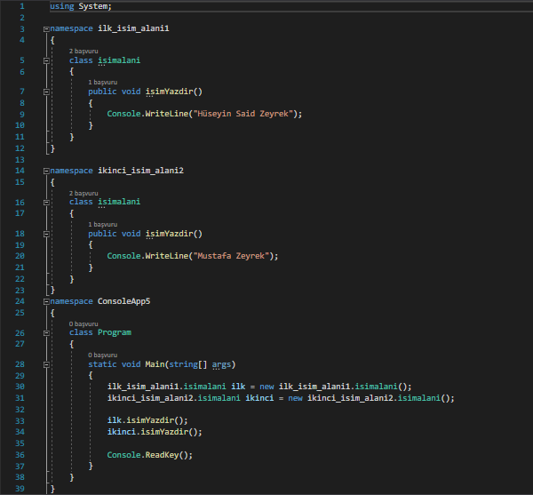
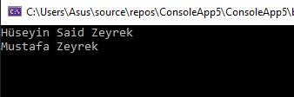
Paket Örneği
Projemizin çıktısı şu şekildedir;

Slide 7
Paket Örneği (devam)
İsim alanı kullanılarak yapılmış bu örnek paket kavramının kafanızda biraz daha oturmasına katkı sağlar. C# da Java’dan farklı olarak isim alanı kullanmamızı sağlar.
İki farklı isim alanı oluşturularak içerisinde kullanılan sınıf isimleri birbirinden bağımsız hale gelmiş olur. Fakat aynı sınıf isimleri verilebilir. Çünkü isim alanları farklı olduğu için bu iki sınıf birbirinden bağımsız çalışacaktır.
İsim alanını kullanırken öncelikle kodlama da namespace(ad alanı) yazılıp ardından isim alanına vermek istediğimiz ismi verebiliriz.
Bu şekilde isim alanlarını birbirinden ayırıp içerisinde kullanacağımız sınıf isimlerini rahatça kullanabiliriz.
İçerisinde tanımladığımız sınıflar da gerçekleştirmek istediğimiz işlemler için fonksiyon veya fonksiyonlar tanımlayıp bunları Main methodun da çağırarak çalıştırabiliriz.
Tekrar söyleyelim farklı isim alanı içerisindeki aynı isimdeki sınıflar birbirinden bağımsız olarak çalışır! Bizim de kullanmak istediğimiz olay tamamen budur.

Slide 8
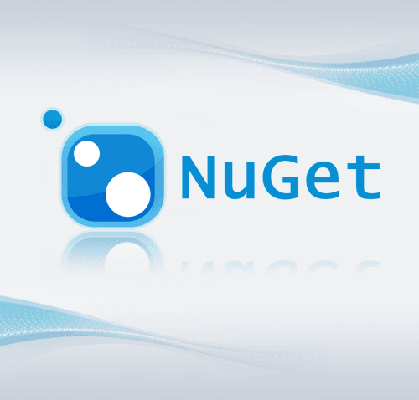
NuGet Nedir?
Tüm modern geliştirme platformları için gerekli olan bir araç, geliştiricilerin yararlı kod oluşturma, paylaşma ve kullanma konusunda bir mekanizmadır. Bu tür kodlar genellikle derlenen kodu (dll 'Ler olarak) içeren "paketler" şeklinde paketlenmiştir ve bu paketleri kullanan projelerde gereken diğer içeriklerle birlikte paketlenir.
Kod içeren geliştiriciler, paket oluşturma ve bunları herkese açık veya özel bir konakta yayımlamaktır. Paket tüketicileri, bu paketleri uygun konaklardan elde eder, projelerine ekler ve ardından Proje kodlarında bir paketin işlevini çağırır. Ardından NuGet, tüm ara ayrıntıları işler.
Hazır paketlere nuget.org adresiyle kolayca ulaşabilirsiniz.

Slide 9
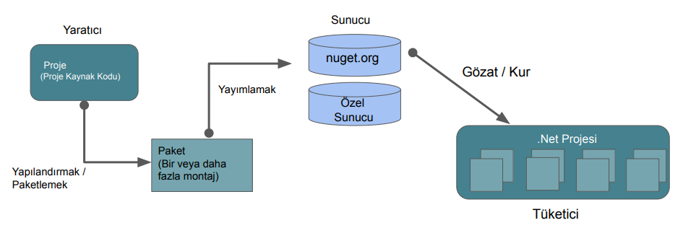
Oluşturucular-Kullanıcı Arasında Paket Akışı
NuGet burada ana bilgisayar rolü oynayarak, nuget.org adresinde 100.000’den fazla birbirinden farklı paketleri barındırabiliyor. Kullanıcıların indirdikleri paketleri ayrı birer bulutlarda barındırma imkanları da vardır. Böylece bu paketlere erişilebilirlik daha da kolay oluyor.
Doğası ne olursa olsun, ana bilgisayar paket oluşturucular ve paket tüketicileri arasındaki bağlantı noktası görevi görür. Bir paket tasarlayıcısı paketleri tasarladıktan sonra konakta yayımlıyor ve ardından kullanıcı bu paketleri kendi bilgisayarına indirip kolayca kendi projelerinde kullanabiliyor.

Slide 10
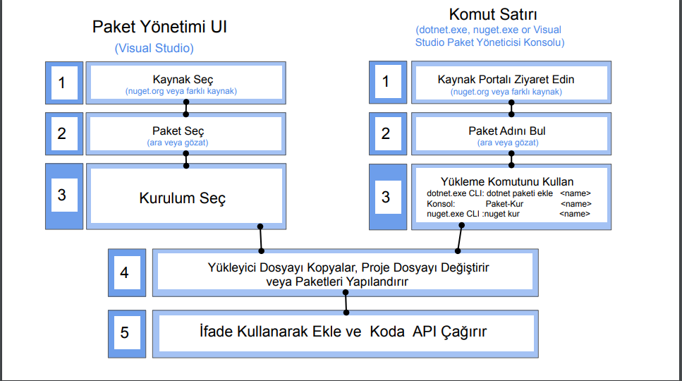
Paket Tüketimi İş Akışı
Kendi projelerinizde kullanacağınız paketleri nuget.org sitesinden indirebileceğiniz gibi bunu farklı bir kaynaktan da yapabilirsiniz. Bu durum arka planda dönen iş akışını değiştirmez. Aşağıdaki iş akışını görmekteyiz.

Slide 11
Paket Tüketimi İş Akışı(devam)
NuGet, yüklü her paketin kimliğini ve sürüm numarasını anımsar, proje dosyasında veya package.config proje türüne ve NuGet sürümünüze bağlı olarak bu paket Packagereference kullanılarak kontrol edilir. Herhangi bir durumda, projeniz için bağımlılıkların tam listesini görmek üzere dilediğiniz zaman uygun dosyaya bakabilirsiniz.
Paketler yüklenirken, NuGet genellikle paketin önbelleğinde zaten kullanılabilir olup olmadığını denetler. Bu önbelleği komut satırından el ile temizleyebilirsiniz.
Ayrıca NuGet, paket tarafından desteklenen hedef çerçevelerin projenizle uyumlu olduğundan da emin olur. Paket uyumlu derlemeler içermiyorsa, NuGet bir hata görüntüler.
Bir kaynak depoya proje kodu eklerken, genellikle NuGet paketleri dahil değildir. Daha sonra depoyu klonlayan veya başka bir şekilde projeyi edinenler, Visual Studio Team Services gibi sistemlerdeki derleme aracıları dahil, bir derlemeyi çalıştırmadan önce gerekli paketleri geri yüklemesi gerekir:

Slide 12
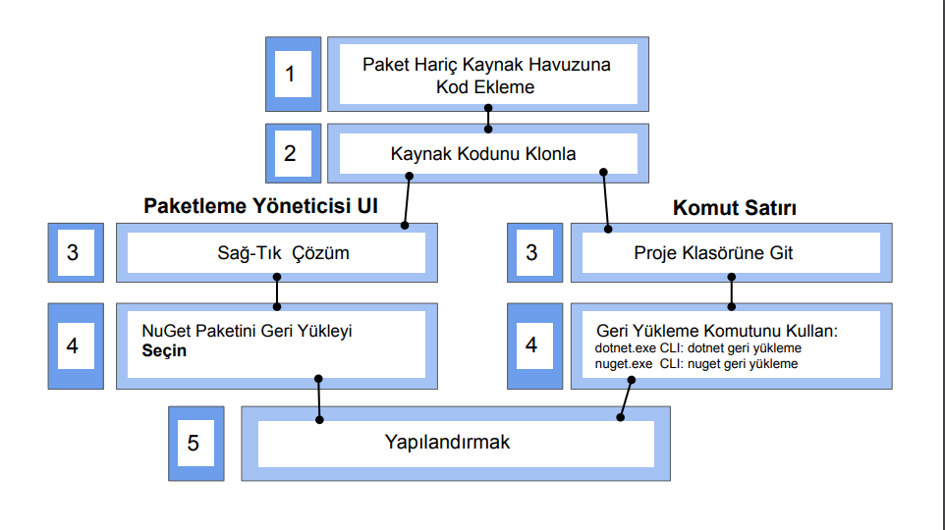
Paket Tüketimi İş Akışı(devam)
Paket geri yükleme, proje dosyasındaki bilgileri kullanır veya packages.config tüm bağımlılıkları yeniden yükler. Yukarıdaki diyagramda Paket Yöneticisi konsolu için geri yükleme komutu gösterilmez çünkü konsolunuz zaten Visual Studio bağlamında, genellikle paketleri otomatik olarak geri yükler ve gösterildiği gibi çözüm düzeyi komut sağlar.
Bazen bir projede zaten bulunan paketleri yeniden yüklemek gerekir, bu da bağımlılıkları yeniden yükleyebilir.
Son olarak, NuGet davranışı dosyalar Nuget.Config tarafından çalıştırılır.

Slide 13
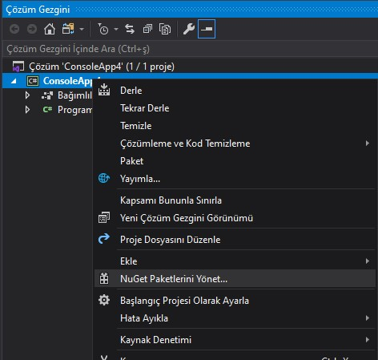
Visual Studio’da NuGet Paket Yöneticisi ile Paket İndirme
Visual Studio’da yazmak istediğiniz bir projeye paket yüklemek için Visual Studio içerisinde yer alan NuGet Paket Yöneticisi’nden indirme işlemini gerçekleştirelim.
İlk olarak projemizi açtıktan sonra Çözüm Gezgini’ni açalım ve oradan projenin üzerinde sağ tıklayarak NuGet Paketlerini Yönet’e basıyoruz.

Slide 14
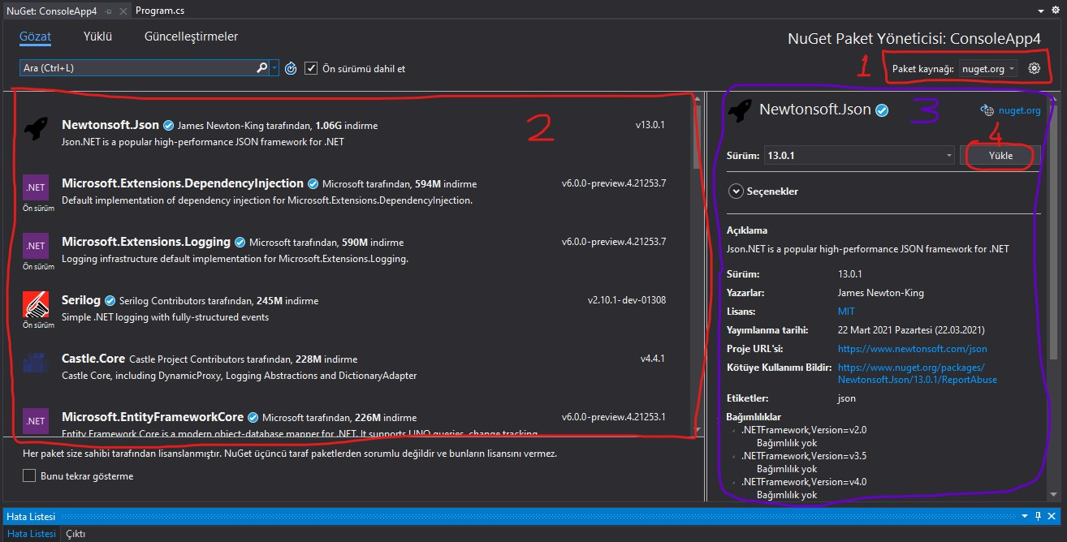
Visual Studio’da NuGet Paket Yöneticisi ile Paket İndirme(Devam)
Ayrıntılar
Numaralı yer, indireceğimiz paketin kaynağını seçeriz.
Numaralı yer, indirilebilir ücretsiz paketlerin görüntülendiği alandır.
Numaralı yer, seçilen paketin bilgilerini yazdığı alandır. İçerisinde sürüm seçebileceğimiz sürüm kısmı da mevcuttur.
Numaralı yer, indirme butonudur. Butona basarak paketi projenize indirebilirsiniz.

Slide 15
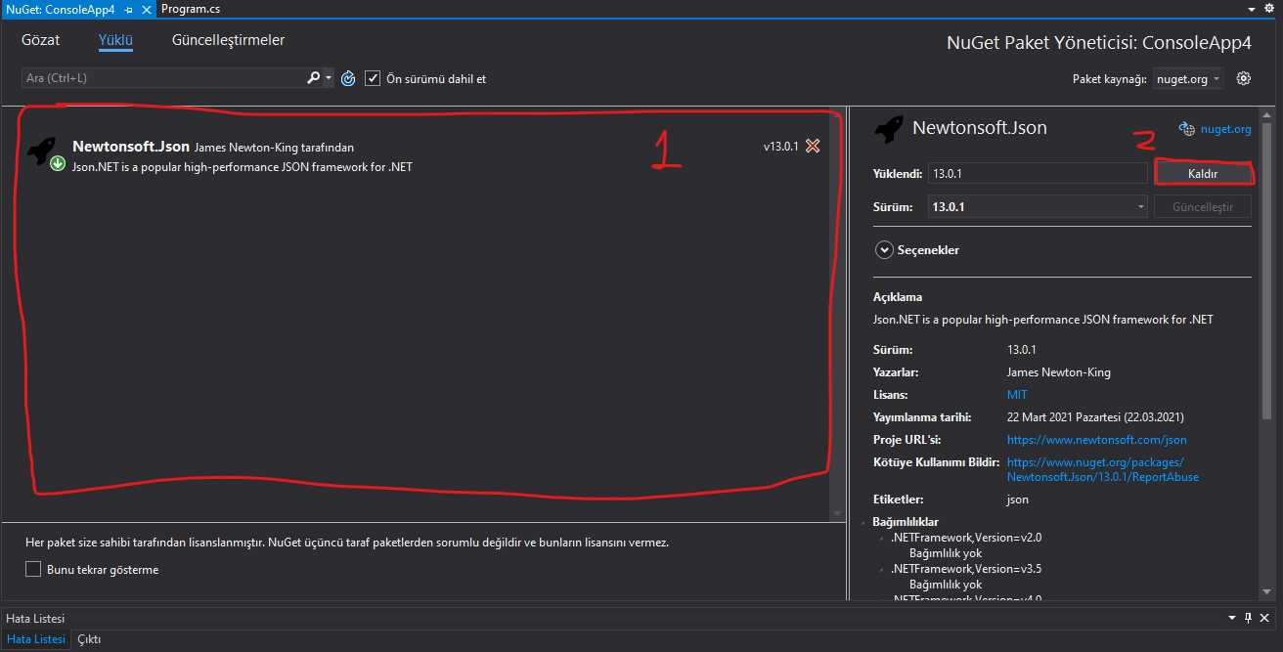
Visual Studio’da NuGet Paket Yöneticisi ile Paket İndirme(Devam)
Ayrıntılar
Yüklü ekranına bakmaktayız.
Numaralı yerde projemize indirmiş olduğumuz paketleri görmekteyiz.
Numaralı yerde projemizden kaldırmak istediğimiz paketi kaldırabiliyoruz.

Slide 16
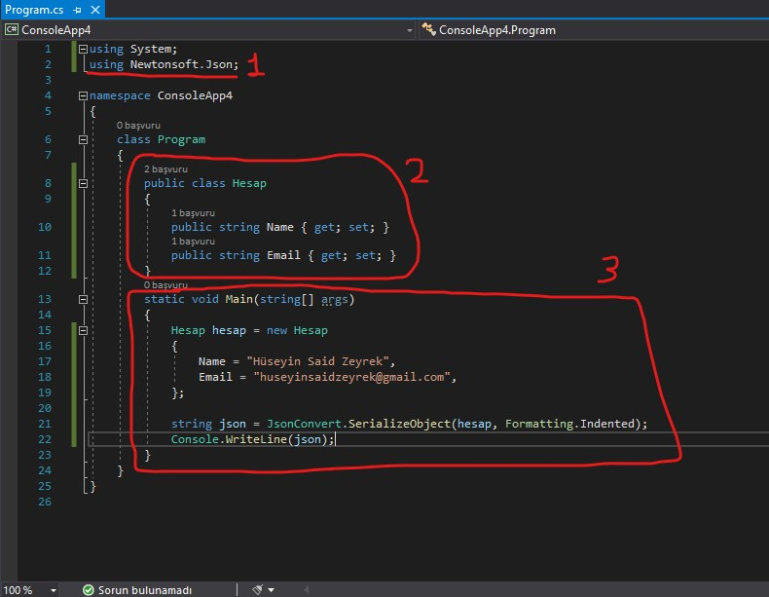
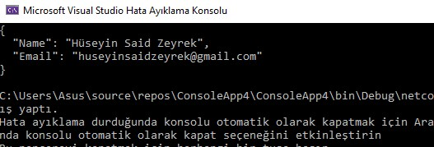
İndirilen Paketin Kullanımı
Ayrıntılar
İndirdiğimiz paketi kullanıyoruz.
Numaralı yerde using ile indirdiğimiz paketi kullanacağımızı belirtiyoruz.
Numaralı alanda Hesap adında sınıf oluşturup içerisinde Name, Email fonksiyonları oluşturduk.
Numaralı alanda ise Main methodunda Hesap sınıfına veri gönderiyoruz ve paketin işlevini görmüş oluyoruz.

Slide 17
Sonuç
Paketler, adlandırma çakışmalarını önlemek, sınıfların, erişimi kontrol etmek, açıklamaların aranmasını/bulunmasını ve kullanımını kolaylaştırmak için kullanılırlar.
İsim alanlarını kullanarak sınıfları birbirinden ayırabiliyor olmamız C#’ın güzel ve önemli bir yapıdır.
Bu paketleri kendiniz oluşturabileceğiniz gibi paketlerin oluşturucuları da mevcuttur. Bu oluşturucular oluşturdukları paketleri nuget.org veya bir başka kaynağa yüklerler. Bu sayede oluşturdukları paketleri başkalarının da kendi projelerin de kullanabilmelerini sağlamış olurlar. Tüketici olarak nitelendirdiğimiz kişiler kendilerine uygun paketi indirip kurarak kendi projelerinde istedikleri gibi kullanabilirler.
Bu paketleri Visual Studio NuGet Paket Yöneticisi ile ayrı bir uygulama indirmeden bu işi halledebiliyoruz.

Slide 18
Kaynaklar
Package Kavramı
(https://docs.microsoft.com/tr-tr/dotnet/api/system.io.packaging.package?view=net-5.0)
(https://www.tutorialspoint.com/Packages-in-Chash)
NuGet
(https://docs.microsoft.com/tr-tr/nuget/what-is-nuget)
(https://docs.microsoft.com/tr-tr/nuget/consume-packages/overview-and-workflow)
(https://docs.microsoft.com/tr-tr/nuget/quickstart/install-and-use-a-package-in-visual-studio)
(https://docs.microsoft.com/tr-tr/nuget/consume-packages/install-use-packages-visual-studio)
http://youtube.com/bmdersleri

Slide 19
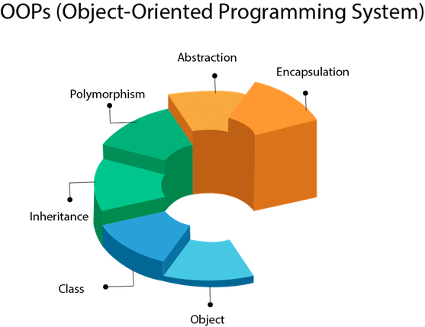
İlginiz için teşekkürler…
Nesneye Dayalı Programlama Dersi
http://youtube.com/bmdersleri
Hazırlayan ve Sunan : Hüseyin Said Zeyrek 1911404036 E-posta : said-48-10@hotmail.com
Tarih : 11/06/2021
Sürüm : v2
Ders Yürütücüsü : Doç. Dr. İsmail KIRBAŞ

